Slide 1

Undirstöður hagfræði, 3. útgáfa
24. KAFLI LÍKAN HEILDAREFTIRSPURNAR OG HEILDARFRAMBOÐS
Myndasýning í PowerPoint

Slide 2
YFIRLIT 24. KAFLA
24.1: Þjóðhagsleg sjónarhorn á eftirspurn og framboð
24.2: Líkanið um heildareftirspurn og heildarframboð
24.3: Hliðranir heildarframboðs
24.4: Hliðranir heildareftirspurnar
24.5: Hvernig AD–AS-líkanið tekur tillit til hagvaxtar, atvinnuleysis og verðbólgu
24.6: Lögmál Keynes og Says í AD–AS-líkaninu

Slide 3
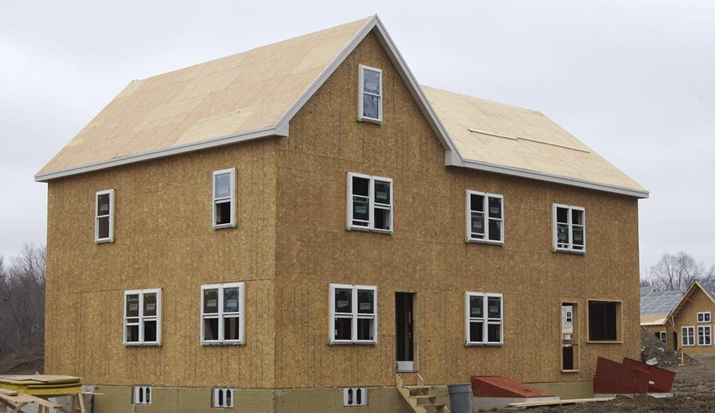
Bygging nýrra íbúðarhúsa
Þegar húsnæðisbólan náði hámarki tókst mörgum um allt land að fá lán til að byggja ný hús. (Mynd: breytt útgáfa af „our house! Again!“ eftir Tim Pierce/Flickr Creative Commons, CC BY 2.0)

Slide 4
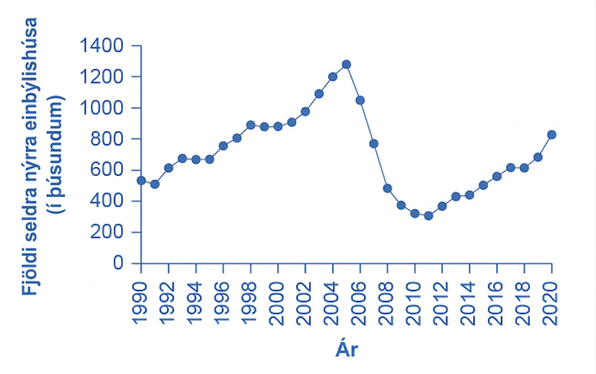
Seld ný einbýlishús
Frá upphafi tíunda áratugarins til ársins 2005 fjölgaði seldum nýjum einbýlishúsum jafnt og þétt.
Árið 2006 fækkaði þeim verulega og þessi mikli samdráttur hélt áfram til ársins 2011.
Frá árinu 2012 tók seldum nýjum húsum aftur að fjölga, en fjöldinn er enn minni en árið 1990. (Heimild: U.S. Census Bureau)

Slide 5
24.1 Þjóðhagsleg sjónarhorn á eftirspurn og framboð
Þjóðhagfræðingum er stundum skipt í tvo hópa:
  Framboð ræður mestu um umfang þjóðarbúsins en eftirspurn fylgir einfaldlega í kjölfarið.
  – eða –
  Eftirspurn ræður mestu um umfang þjóðarbúsins en framboð fylgir einfaldlega í kjölfarið.
Traust hagfræðileg nálgun verður að taka mið af bæði framboði og eftirspurn.

Slide 6
Lögmál Says og þjóðhagfræði framboðs
Lögmál Says er: „Framboð skapar sína eigin eftirspurn.“
Í hvert sinn sem vara eða þjónusta er framleidd og seld myndast tekjur fyrir einhvern.
Nýklassískir hagfræðingar – hagfræðingar sem leggja almennt áherslu á vægi heildarframboðs við ákvörðun á umfangi þjóðarbúsins til langs tíma.
Lögmál Says, um að framboð skapi sína eigin eftirspurn, virðist vera góð nálgun til langs tíma.
  Á nokkrum árum eða áratugum vex heildareftirspurn í hagkerfinu nokkurn veginn jafnhratt og framleiðslugeta þess til að bjóða vörur og þjónustu.
Á skemmri tímabilum, frá nokkrum mánuðum upp í fáein ár, geta orðið samdráttarskeið eða kreppur þar sem fyrirtæki virðast almennt glíma við skort á eftirspurn eftir framleiðslu sinni.

Slide 7
Lögmál Keynes og þjóðhagfræði eftirspurnar
Lögmál Keynes: „Eftirspurn skapar sitt eigið framboð.“
Verg landsframleiðsla (VLF) hagkerfisins ræðst ekki fyrst og fremst af framleiðslugetu þess heldur af umfangi heildareftirspurnar.
Lögmál Keynes getur átt vel við til skamms tíma, frá nokkrum mánuðum upp í fáein ár, þegar mörg fyrirtæki finna annaðhvort fyrir minni eftirspurn eftir framleiðslu sinni í samdrætti eða svo mikilli eftirspurn í uppsveiflu að þau eiga erfitt með að framleiða nóg.
Ef eftirspurn skipti ein máli gætu stjórnvöld hins vegar stækkað hagkerfið með auknum ríkisútgjöldum eða miklum skattalækkunum sem ýttu undir neyslu.
Framleiðslugeta hagkerfa á sér raunveruleg takmörk.

Slide 8
24.2 Líkanið um heildareftirspurn og heildarframboð
Líkan heildareftirspurnar og heildarframboðs (AD–AS-líkan) – líkan sem sýnir hvað ákvarðar heildarframboð og heildareftirspurn í hagkerfinu og hvernig þau hafa áhrif hvort á annað á þjóðhagslegum vettvangi.
Heildarframboð (AS) – heildarmagn raunlandsframleiðslu sem fyrirtæki framleiða og selja.
Heildarframboðsferill (AS-ferill) – sýnir heildarmagn raunlandsframleiðslu sem fyrirtæki framleiða og selja við hvert verðlag.
Möguleg raunlandsframleiðsla – mesta magn sem hagkerfi getur framleitt við fulla nýtingu vinnuafls, raunfjármagns og tækni að teknu tilliti til stofnana þess.
Landsframleiðsla við fulla atvinnu – annað heiti yfir mögulega raunlandsframleiðslu þegar hagkerfið nýtir framleiðslugetu sína og atvinnuleysi er við náttúrulegt atvinnuleysisstig.

Slide 9
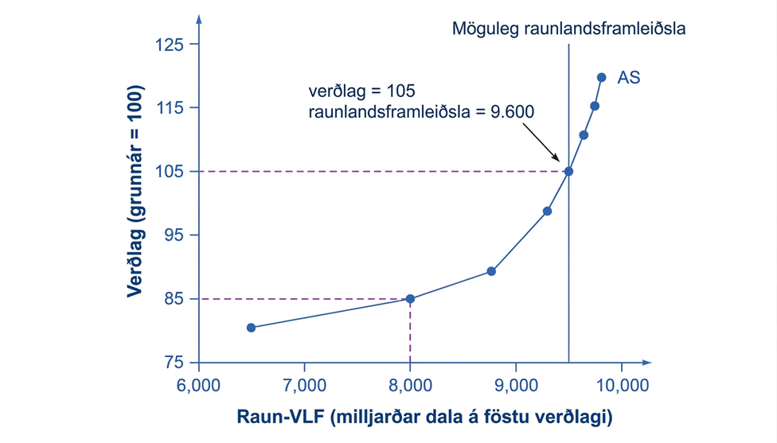
Heildarframboðsferillinn
Heildarframboðsferillinn (AS) hallar upp á við því þegar afurðaverð hækkar en aðfangaverð helst óbreytt hafa fyrirtæki hvata til að auka framleiðslu og hagnast meira.
Línan fyrir mögulega raunlandsframleiðslu sýnir hámarksframleiðslu hagkerfisins þegar vinnuafl og raunfjármagn eru fullnýtt.
Umræðuspurning: Hvernig getur AS-ferillinn farið yfir línuna fyrir mögulega raunlandsframleiðslu?

Slide 10
Heildareftirspurnarferillinn
Heildareftirspurn (AD) – heildarútgjöld til kaupa á innlendum vörum og þjónustu í hagkerfi.
Hún nær til allra fjögurra þátta eftirspurnar: einkaneyslu, fjárfestingar, ríkisútgjalda og hreins útflutnings (útflutnings að frádregnum innflutningi).
Heildareftirspurnarferill (AD) – sýnir heildarútgjöld til innlendrar vöru og þjónustu við hvert verðlag.

Slide 11
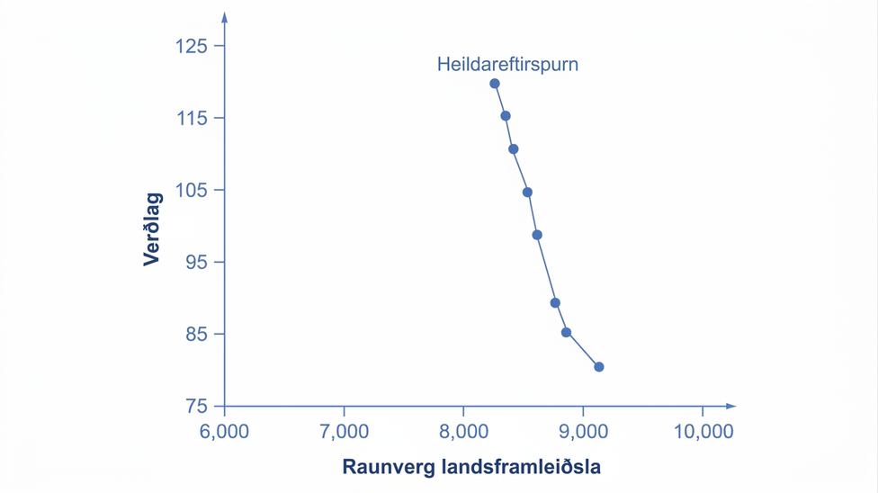
Heildareftirspurnarferillinn, framhald
Heildareftirspurnarferillinn (AD) hallar niður á við og sýnir að heildarútgjöld til innlendrar vöru og þjónustu minnka þegar verðlag hækkar.

Slide 12
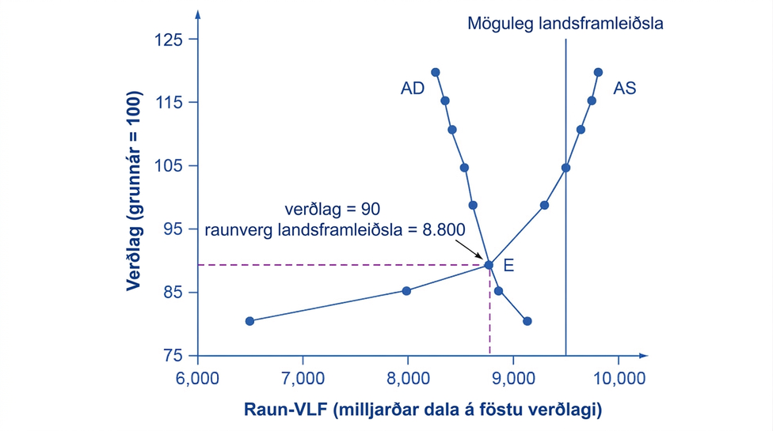
Heildarframboðs- og heildareftirspurnarferlarnir sameinaðir
Skurðpunktur heildarframboðs- og heildareftirspurnarferlanna sýnir jafnvægisgildi raunlandsframleiðslu og jafnvægisverðlag hagkerfisins.
Jafnvægi næst þar sem heildarframboð (AS) er jafnt heildareftirspurn (AD), við verðlagið 90 og framleiðslustigið 8.800.

Slide 13
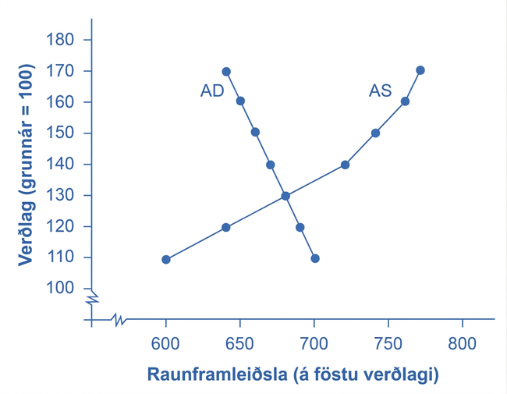
Túlkun AD–AS-líkansins
Hvað má ráða um stöðu hagkerfis landsins út frá ímynduðu jafnvægi þar sem verðlag er 130 og raunlandsframleiðsla $680?
Stendur landið frammi fyrir verðbólguþrýstingi eða miklu atvinnuleysi? Hvernig má sjá það?

Slide 14
Skilgreiningar á SRAS og LRAS
Skammtímaheildarframboðsferill (SRAS) – jákvætt skammtímasamband milli verðlags framleiðslu og raunvergrar landsframleiðslu þegar aðfangaverð er óbreytt
Langtímaheildarframboðsferill (LRAS) – lóðrétt lína við mögulega raunlandsframleiðslu sem sýnir að til langs tíma er ekkert samband milli verðlags framleiðslu og raunlandsframleiðslu.

Slide 15
24.3 Hliðranir heildarframboðs
Tveir helstu þættir sem geta hliðrað AS-ferlinum:
  framleiðnivöxtur
  breytingar á aðfangaverði
Heildarframboðsferillinn getur einnig hliðrast vegna óvæntra áfalla á mörkuðum fyrir aðföng eða vinnuafl.
  Dæmi: öfgaveður sem hefur áhrif á uppskeru eða stríð erlendis sem kallar fjölda fólks til herþjónustu í stað vinnu.
Kreppuverðbólga – hagkerfi býr samtímis við stöðnun hagvaxtar og mikla verðbólgu.

Slide 16
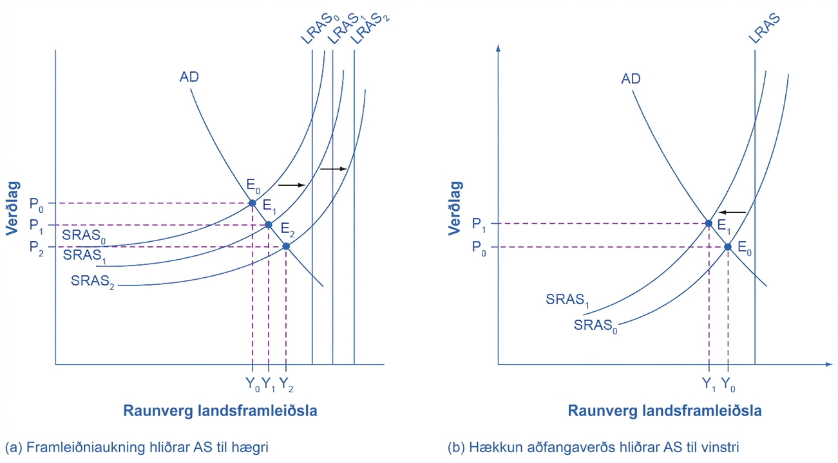
Myndskýring: Hliðranir heildarframboðs
Á mynd (a): Aukin framleiðni hliðrar SRAS-ferlinum til hægri. Upphaflega jafnvægið E₀ er á skurðpunkti AD og SRAS₀.
Þegar SRAS hliðrast til hægri verður nýja jafnvægið E₁ á skurðpunkti AD og SRAS₁, og síðan myndast enn eitt jafnvægið, E₂, á skurðpunkti AD og SRAS₂.
Hliðrun SRAS til hægri leiðir til meiri framleiðslu og þrýstings til lækkunar verðlags.

Slide 17
Myndskýring: Hliðranir heildarframboðs, framhald
Á mynd (b): Hærra aðfangaverð þýðir að við hvert gefið verðlag framleiðslu verður raunverg landsframleiðsla minni. Heildarframboð hliðrast því til vinstri frá SRAS₀ yfir í SRAS₁.
Nýja jafnvægið, E₁, hefur minni framleiðslu og hærra verðlag en upphaflega jafnvægið (E₀).

Slide 18
24.4 Hliðranir heildareftirspurnar
Munið að þættir heildareftirspurnar eru:
  einkaneysla
  fjárfestingarútgjöld
  ríkisútgjöld
  útflutningur að frádregnum innflutningi.
Hliðrun AD-ferilsins til hægri merkir að að minnsta kosti einn þessara þátta hefur aukist og heildarútgjöld eru því meiri við hvert verðlag.
Hliðrun AD-ferilsins til vinstri merkir að að minnsta kosti einn þessara þátta hefur minnkað og heildarútgjöld eru því minni við hvert verðlag.

Slide 19
Áhrif breyttrar hegðunar neytenda og fyrirtækja á AD
Þegar neytendur bera meira traust til framtíðar hagkerfisins hafa þeir tilhneigingu til að auka neyslu.
Þegar traust fyrirtækja er mikið hafa þau tilhneigingu til að fjárfesta meira í væntingu um verulegan ávinning síðar.
Ef traust neytenda eða fyrirtækja minnkar dragast hins vegar neysla og fjárfestingarútgjöld saman.

Slide 20
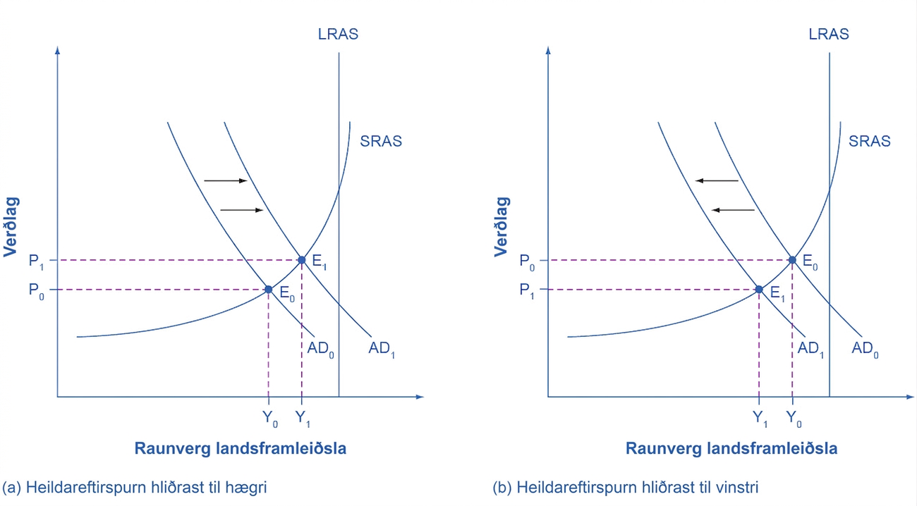
Myndskýring: Hliðranir heildareftirspurnar
Á mynd (a): Aukið traust neytenda eða fyrirtækja getur hliðrað AD til hægri, frá AD₀ yfir í AD₁.
Þegar AD hliðrast til hægri verður nýja jafnvægið (E₁) við meiri framleiðslu og hærra verðlag en upphaflega jafnvægið (E₀).
Í þessu dæmi er nýja jafnvægið (E₁) einnig nær mögulegri raunlandsframleiðslu.
Aukin ríkisútgjöld eða skattalækkun sem eykur neysluútgjöld geta einnig hliðrað AD til hægri.

Slide 21
Myndskýring: Hliðranir heildareftirspurnar, framhald
Á mynd (b): Minnkandi tiltrú neytenda eða fyrirtækja getur hliðrað AD til vinstri, frá AD₀ til AD₁.
Þegar AD hliðrast til vinstri verður hið nýja jafnvægi (E₁) við minna framleiðslumagn og lægra verðlag en upphaflega jafnvægið (E₀).
Í þessu dæmi er hið nýja jafnvægi (E₁) einnig fjær mögulegri raunlandsframleiðslu.
Minni ríkisútgjöld eða hærri skattar sem draga úr neysluútgjöldum geta einnig hliðrað AD til vinstri.

Slide 22
Hvernig þjóðhagsstefna stjórnvalda getur hliðrað AD
Aukin ríkisútgjöld hliðra AD til hægri en minni ríkisútgjöld hliðra AD til vinstri.
Skattalækkanir einstaklinga auka að jafnaði neyslueftirspurn en skattahækkanir draga úr henni.
Skattastefna getur einnig aukið fjárfestingareftirspurn með lægri skatthlutföllum fyrirtækja eða skattaívilnunum fyrir tilteknar tegundir fjárfestingar.
Í samdrætti, þegar atvinnuleysi er mikið og mörg fyrirtæki skila litlum hagnaði eða jafnvel tapi, eru skattalækkanir oft samþykktar í Bandaríkjunum.

Slide 23
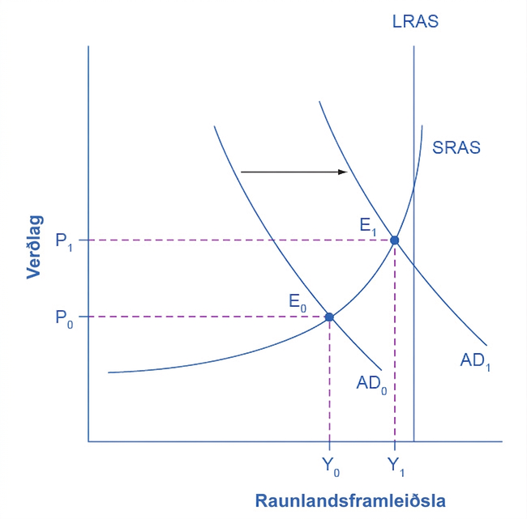
Samdráttur og full atvinna í AD–AS-líkaninu
Í AD–AS-líkaninu sést hvort hagkerfið er í samdrætti af því hversu nálægt jafnvægið er línu mögulegrar raunlandsframleiðslu, sem lóðrétta LRAS-línan sýnir.
Í þessu dæmi er framleiðslustigið Y₀ við jafnvægið E₀ er tiltölulega langt frá línu mögulegrar raunlandsframleiðslu og getur því táknað hagkerfi í samdrætti, langt undir því landsframleiðslustigi sem samsvarar fullri atvinnu.
Framleiðslustigið Y₁ við jafnvægið E₁ er hins vegar tiltölulega nálægt mögulegri raunlandsframleiðslu og táknar því hagkerfi með lægra atvinnuleysi.

Slide 24
24.5 Hvernig AD–AS-líkanið tekur tillit til hagvaxtar, atvinnuleysis og verðbólgu
Hagvöxtur og samdráttur á AD–AS-mynd:
Á AD–AS-mynd birtist langtímahagvöxtur vegna aukinnar framleiðni sem hægfara hliðrun til hægri á ferli heildarframboðs.
Lóðrétta línan sem táknar mögulega raunlandsframleiðslu (eða „landsframleiðslu við fulla atvinnu“) hliðrast einnig smám saman til hægri með tímanum.
AD–AS-myndin sýnir samdrátt þegar jafnvægisgildi raunlandsframleiðslu er langt undir mögulegri raunlandsframleiðslu.
Þegar hagvöxtur tekur aftur við er jafnvægið yfirleitt nálægt mögulegri raunlandsframleiðslu.

Slide 25
Atvinnuleysi á AD–AS-mynd
Munið að atvinnuleysi er tvenns konar:
  Skammtímasveiflur í atvinnuleysi (hagsveifluatvinnuleysi) sem stafa af hagsveiflunni þegar hagkerfið þenst út og dregst saman.
  Atvinnuleysi til langs tíma (yfirleitt um 5% í Bandaríkjunum) þegar efnahagsástand er gott.
AD–AS-myndin sýnir hagsveifluatvinnuleysi eftir því hversu nálægt hagkerfið er landsframleiðslu við fulla atvinnu.
  Hagsveifluatvinnuleysi er lítið þegar framleiðslustigið er nálægt mögulegri raunlandsframleiðslu.
  Hagsveifluatvinnuleysi er mikið þegar framleiðslan er langt undir mögulegri raunlandsframleiðslu.

Slide 26
Verðbólguþrýstingur á AD–AS-mynd
Verðbólga sveiflast til skamms tíma.
Meiri verðbólga hefur yfirleitt komið fram í eða rétt eftir efnahagsuppsveiflu.
Verðbólga minnkar yfirleitt í samdrætti.
AD–AS-líkanið sýnir tvær ástæður fyrir verðbólguþrýstingi:
  Ef heildareftirspurn heldur áfram að hliðrast til hægri þegar hagkerfið er þegar við eða nálægt mögulegri raunlandsframleiðslu og fullri atvinnu færist jafnvægið upp á bratta hluta AS-ferilsins.
  Hækkun aðfangaverðs sem hefur áhrif á mörg eða flest fyrirtæki í hagkerfinu, til dæmis hækkun olíuverðs eða launakostnaðar, hliðrar heildarframboðsferlinum aftur til vinstri.

Slide 27
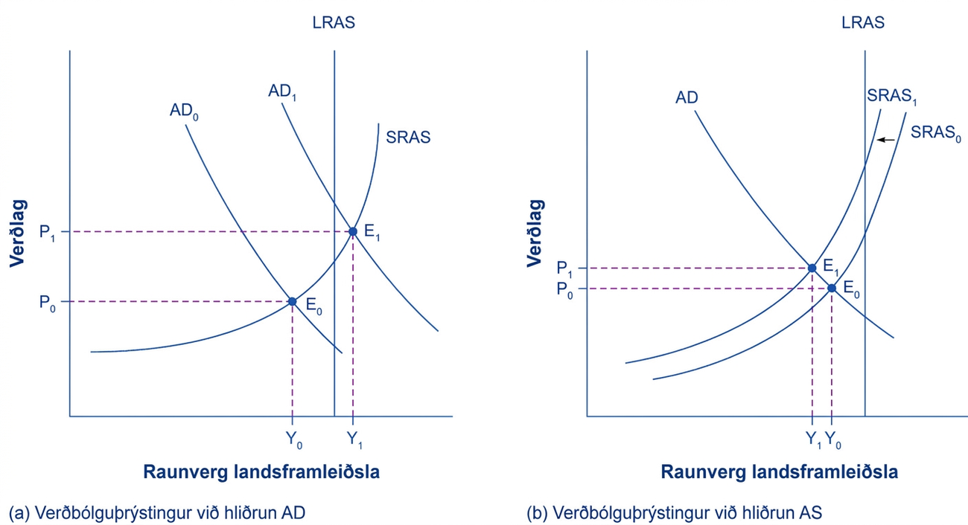
Orsakir verðbólguþrýstings í AD–AS-líkaninu
Á mynd (a):
Hliðrun heildareftirspurnar frá AD₀ til AD₁, á því svæði SRAS-ferilsins sem er nálægt mögulegri raunlandsframleiðslu, hækkar verðlagið og veldur verðbólgu.
Hið nýja jafnvægi (E₁) er við hærra verðlag (P₁) en upphaflega jafnvægið.

Slide 28
Orsakir verðbólguþrýstings í AD–AS-líkaninu, framhald
Á mynd (b):
Hliðrun heildarframboðs frá SRAS₀ yfir í SRAS₁, leiðir til minni raunlandsframleiðslu og þrýstings til hækkunar verðlags og verðbólgu.
Nýja jafnvægið (E₁) er við hærra verðlag (P₁), en upphaflega jafnvægið (E₀) er við lægra verðlag (P₀).

Slide 29
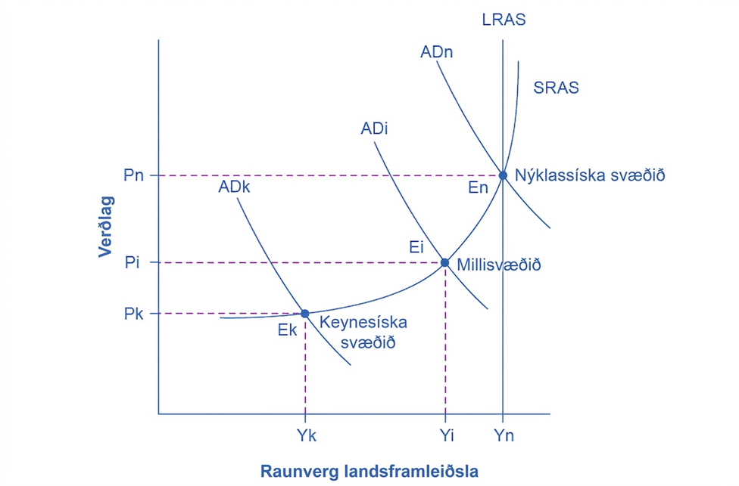
24.6 Lögmál Keynes og Says í AD–AS-líkaninu
Með AD–AS-líkaninu má skýra bæði lögmál Says og lögmál Keynes.
Skipting SRAS-ferilsins í mismunandi svæði er greiningaraðferð sem beita má á hagkerfi.

Slide 30
Keynesískt svæði
Keynesískt svæði – sá hluti SRAS-ferilsins þar sem raunlandsframleiðsla er langt undir mögulegri raunlandsframleiðslu og ferillinn er flatur
Ef AD-ferillinn sker SRAS-ferilinn á keynesíska svæðinu er jafnvægisgildi raunlandsframleiðslu langt undir mögulegri raunlandsframleiðslu. Því:
  er samdráttur í hagkerfinu,
  er hagsveifluatvinnuleysi mikið,
  er verðbólguþrýstingur lítið áhyggjuefni

Slide 31
Nýklassískt svæði
Nýklassískt svæði – sá hluti SRAS-ferilsins þar sem raunlandsframleiðsla er við eða nálægt mögulegri raunlandsframleiðslu og ferillinn er brattur.
Ef AD-ferillinn sker SRAS-ferilinn á nýklassíska svæðinu er jafnvægið nálægt mögulegri raunlandsframleiðslu. Því:
  er hagsveifluatvinnuleysi lítið (en kerfislægt atvinnuleysi kann enn að vera vandamál),
  er aðeins hægt að auka raunlandsframleiðslu með því að AS-ferillinn hliðrist til hægri,
  skapa hliðranir AD þrýsting til breytinga á verðlagi.

Slide 32
Millisvæðið
Millisvæðið – sá hluti SRAS-ferilsins þar sem raunlandsframleiðsla er undir mögulegri raunlandsframleiðslu, en ekki jafn langt undir henni og á keynesíska svæðinu; á millisvæðinu hallar SRAS-ferillinn upp á við en er ekki lóðréttur.
Ef AD-ferillinn sker SRAS-ferilinn á millisvæðinu má búast við að atvinnuleysi og verðbólga þróist í gagnstæðar áttir.
  Hliðrun AD til hægri færir framleiðsluna nær mögulegri raunlandsframleiðslu:
    Atvinnuleysi minnkar
    Verðlag hækkar og þrýstingur á verðbólgu eykst.
  Hliðrun AD til vinstri færir framleiðsluna fjær mögulegri raunlandsframleiðslu:
    Atvinnuleysi eykst
    Verðlag lækkar og þrýstingur á verðbólgu minnkar.

Slide 33
Notkunarleyfi
Þetta viðbótarefni frá OpenStax er © Rice University og gefið út samkvæmt alþjóðlega CC BY-NC-SA 4.0 leyfinu. Aðeins má afrita það eða breyta því í óviðskiptalegum tilgangi, enda sé OpenStax og Rice University getið sem höfunda og allar breytingar tilgreindar. Öll aðlöguð verk skulu gefin út með sams konar leyfi.

